Slide 1
Результаты Всероссийских проверочных работ в Приморском крае в 2026 году
РУССКИЙ ЯЗЫК

Slide 2
Основные результаты
по русскому языку (4-8, 10 кл.):
распределение первичных баллов;
выполнение заданий группами участников;
статистика по отметкам;
достижение планируемых результатов;
сравнение отметок с отметками по журналу.

Slide 3
Распределение первичных баллов, 4 класс

Slide 4
Распределение первичных баллов, 5 класс

Slide 5
Распределение первичных баллов, 6 класс

Slide 6
Распределение первичных баллов, 7 класс

Slide 7
Распределение первичных баллов, 8 класс

Slide 8
Распределение первичных баллов, 10 класс

Slide 9
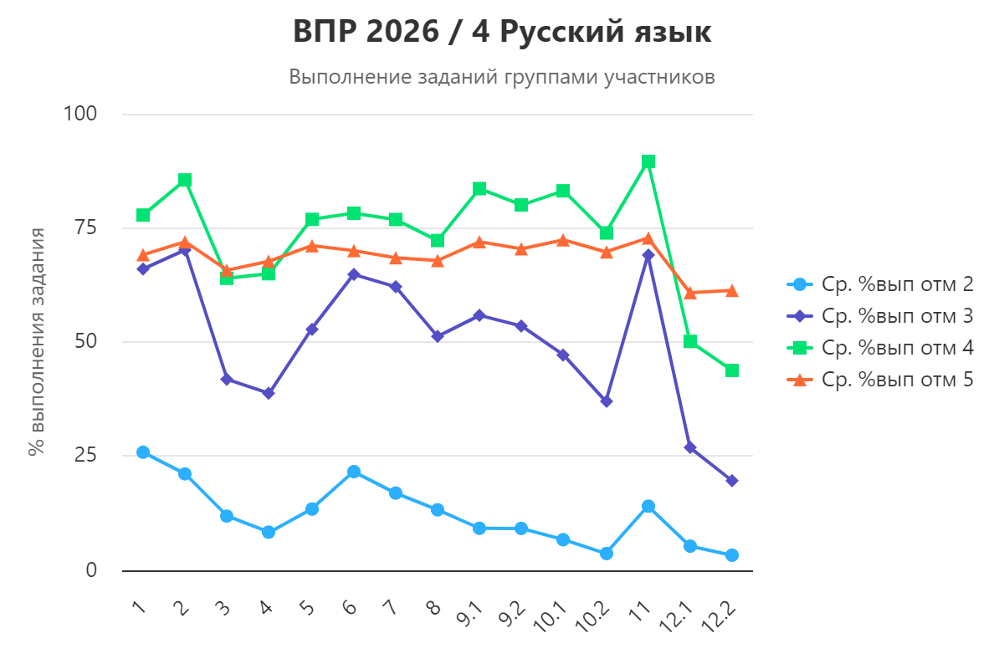

Slide 10
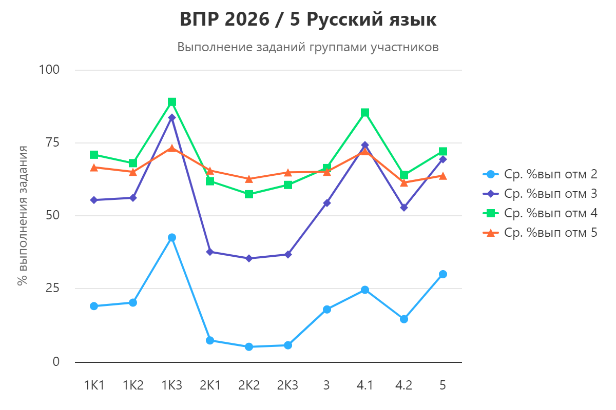

Slide 11
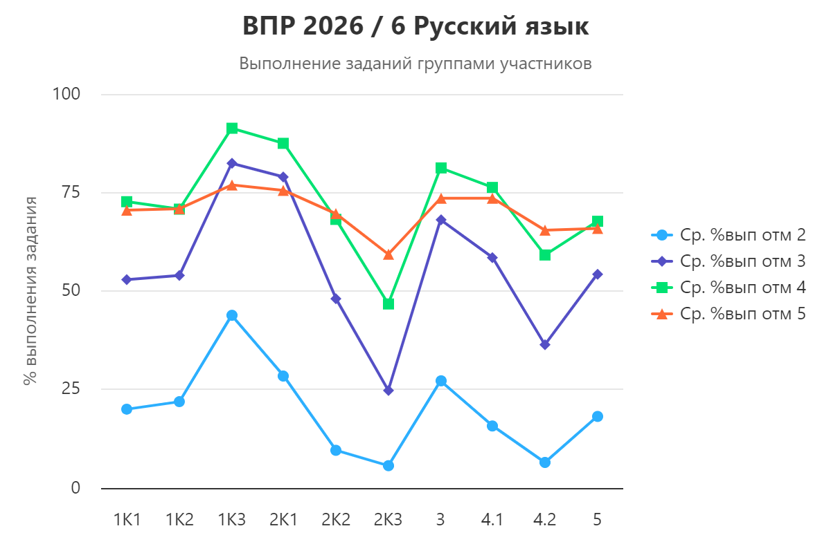

Slide 12
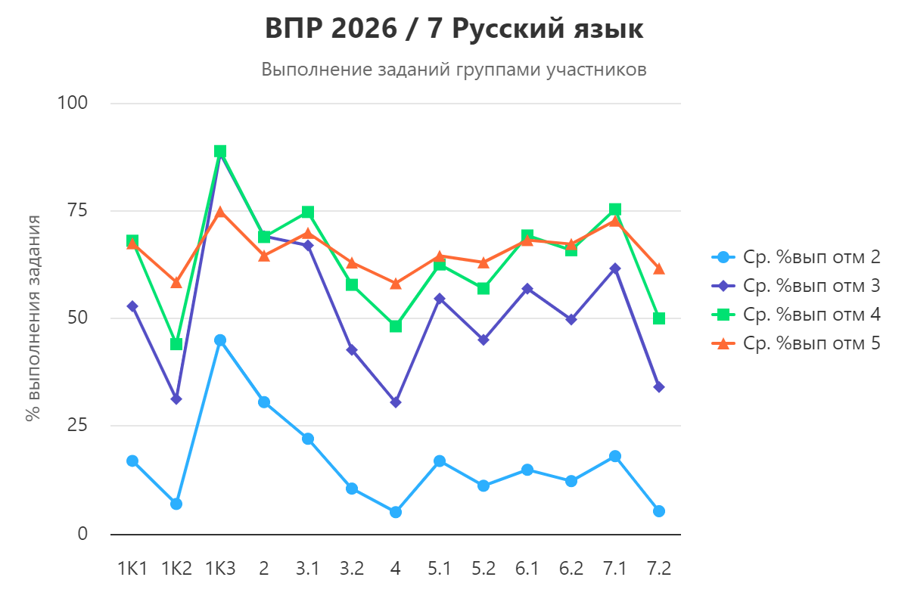

Slide 13
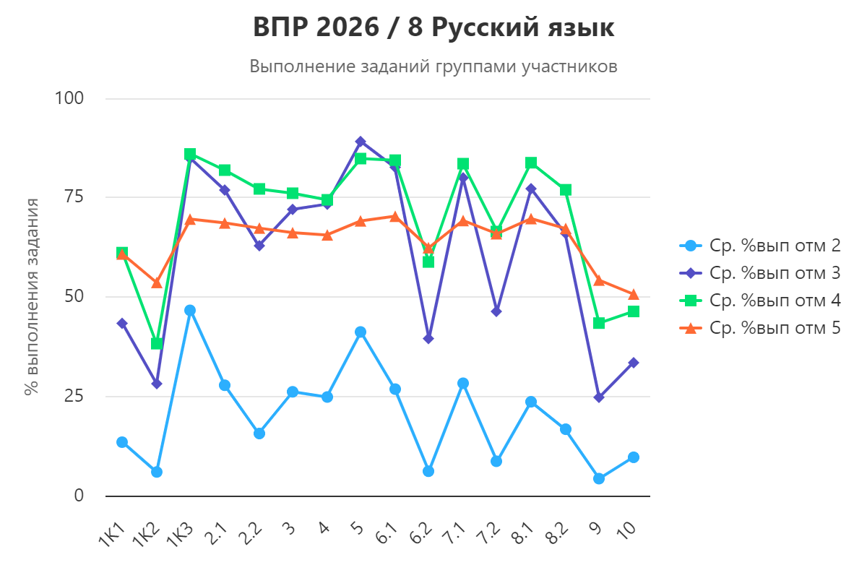

Slide 14
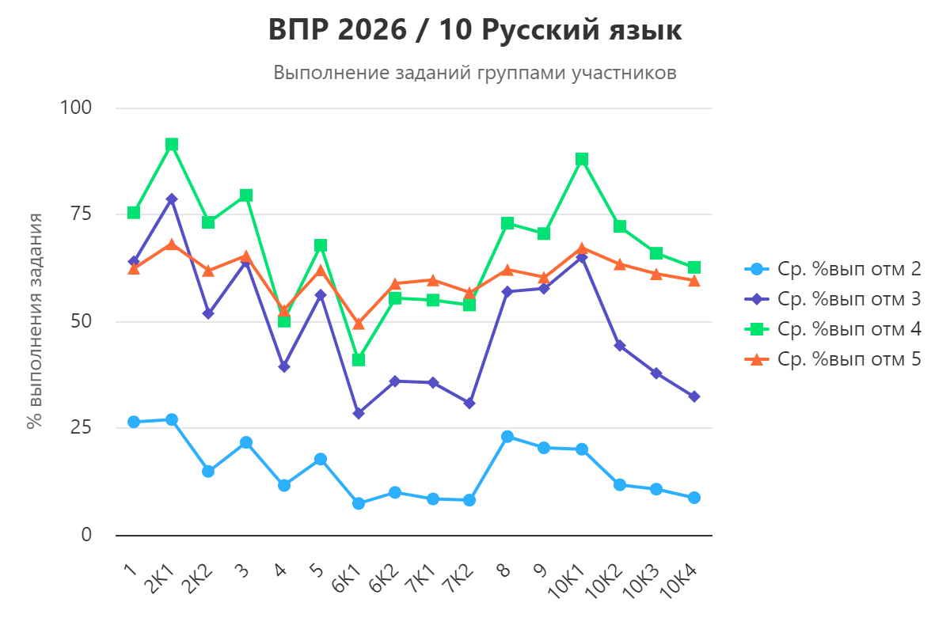

Slide 15
Статистика по оценкам, 4 класс

Slide 16
Статистика по оценкам, 5 класс

Slide 17
Статистика по оценкам, 6 класс

Slide 18
Статистика по оценкам, 7 класс

Slide 19
Статистика по оценкам, 8 класс

Slide 20
Статистика по оценкам, 10 класс

Slide 21
Достижение планируемых результатов, 4 класс
Проверяемые предметные результаты освоения основной образовательной программы НОО
1. Умение распознавать правильную орфоэпическую норму; ставить ударение в словах в соответствии с нормами современного русского языка
2. Умение классифицировать согласные звуки; характеризовать звуки русского языка: согласные звонкие/глухие
3. Умение определять тему и основную мысль текста; адекватно формулировать основную мысль в письменной форме, соблюдая нормы построения предложения и словоупотребления
4. Умение делить тексты на смысловые части; составлять план прочитанного текста (адекватно воспроизводить прочитанный текст с заданной степенью свернутости) в письменной форме, соблюдая нормы построения предложения и словоупотребления
5. Умение задавать вопросы по содержанию текста; умение строить речевое высказывание заданной структуры (вопросительное предложение) в письменной форме по содержанию прочитанного текста
6. Умение распознавать значение слова по контексту; адекватно формулировать значение слова в письменной форме, соблюдая нормы построения предложения и словоупотребления
7. Умение распознавать значение слова по контексту; подбирать к слову близкие по значению слова – синонимы
8. Умение классифицировать слова по составу: находить в словах с однозначно выделяемыми морфемами окончание, корень, приставку, суффикс
9.1. Умение распознавать грамматические признаки слов, с учетом совокупности выявленных признаков относить слова к определенной группе основных частей речи: распознавать имена существительные в предложении
9.2. Распознавать грамматические признаки имени существительного
10.1. Умение распознавать грамматические признаки слов, с учетом совокупности выявленных признаков относить слова к определенной группе основных частей речи: распознавать имена прилагательные в предложении
10.2. Распознавать грамматические признаки имени прилагательного
11. Умение распознавать грамматические признаки слов, с учетом совокупности выявленных признаков относить слова к определенной группе основных частей речи: распознавать глаголы в предложении
12.1. Умение на основе данной информации и собственного жизненного опыта обучающихся определять конкретную жизненную ситуацию для адекватной интерпретации данной информации
12.2. Соблюдать при письме изученные орфографические и пунктуационные нормы

Slide 22
Достижение планируемых результатов, 5 класс
Проверяемые предметные результаты освоения основной образовательной программы СОО
1К1. Соблюдать на письме нормы современного русского литературного языка, в том числе во время списывания текста объемом 90–100 слов
1К2. Соблюдать на письме нормы современного русского литературного языка, в том числе во время списывания текста объемом 90–100 слов
1К3. Соблюдать на письме нормы современного русского литературного языка, в том числе во время списывания текста объемом 90–100 слов
2К1. Проводить фонетический анализ слов.
2К2. Проводить морфологический анализ имен существительных, частичный морфологический анализ имен прилагательных, глаголов (в рамках изученного).
2К3. Проводить синтаксический анализ простых предложений, проводить пунктуационный анализ простых осложненных и сложных предложений (в рамках изученного)
3. Осуществлять информационную переработку прочитанных научно-учебного, художественного и научно-популярного текстов, включая умения формулировать вопросы по содержанию текста и отвечать на них; осуществлять выбор языковых средств для создания высказывания в соответствии с целью, темой и коммуникативным замыслом
4.1. Объяснять лексическое значение слова разными способами (подбор однокоренных слов, подбор синонимов и антонимов, определение значения слова по контексту)
4.2. Объяснять лексическое значение слова разными способами (подбор однокоренных слов, подбор синонимов и антонимов, определение значения слова по контексту)
5. Соблюдать нормы постановки ударения (в рамках изученного)

Slide 23
Достижение планируемых результатов, 6 класс
Проверяемые предметные результаты освоения основной образовательной программы СОО
1K1. Соблюдать на письме нормы современного русского литературного языка, в том числе во время списывания текста объемом 100–110 слов, составленного с учетом ранее изученных правил правописания (в том числе содержащего изученные в течение второго года обучения орфограммы, пунктограммы и слова с непроверяемыми написаниями)
1K2. Соблюдать на письме нормы современного русского литературного языка, в том числе во время списывания текста объемом 100–110 слов, составленного с учетом ранее изученных правил правописания (в том числе содержащего изученные в течение второго года обучения орфограммы, пунктограммы и слова с непроверяемыми написаниями)
1K3. Соблюдать на письме нормы современного русского литературного языка, в том числе во время списывания текста объемом 100–110 слов, составленного с учетом ранее изученных правил правописания (в том числе содержащего изученные в течение второго года обучения орфограммы, пунктограммы и слова с непроверяемыми написаниями)
2K1. Проводить морфемный анализ слова
2K2. Проводить словообразовательный анализ слова
2K3. Проводить морфологический анализ слова
3. Владеть различными видами чтения: просмотровым, ознакомительным, изучающим, поисковым; осуществлять информационную переработку прочитанного текста; понимать целостный смысл текста; находить в тексте требуемую информацию в целях подтверждения выдвинутых тезисов, на основе которых необходимо построить речевое высказывание в письменной форме; распознавать эпитеты, метафоры, олицетворения
4.1. Владеть различными видами чтения: просмотровым, ознакомительным, изучающим, поисковым; распознавать и адекватно формулировать лексическое значение многозначного слова с опорой на контекст
4.2. Использовать многозначное слово в другом значении в самостоятельно составленном и оформленном на письме речевом высказывании; определять стилистическую окраску слова и подбирать к слову близкие по значению слова (синонимы); осуществлять информационную переработку прочитанного текста
5. Распознавать случаи нарушения грамматических норм русского литературного языка в формах слов различных частей речи и исправлять эти нарушения

Slide 24
Достижение планируемых результатов, 7 класс
Проверяемые предметные результаты освоения основной образовательной программы СОО
1K1. Соблюдать на письме нормы современного русского литературного языка, в том числе во время списывания текста объемом 110–120 слов, составленного с учетом ранее изученных правил правописания (в том числе содержащего изученные в течение третьего года обучения орфограммы, пунктограммы и слова с непроверяемыми написаниями)
1K2. Соблюдать на письме нормы современного русского литературного языка, в том числе во время списывания текста объемом 110–120 слов, составленного с учетом ранее изученных правил правописания (в том числе содержащего изученные в течение третьего года обучения орфограммы, пунктограммы и слова с непроверяемыми написаниями)
1K3. Соблюдать на письме нормы современного русского литературного языка во время списывания текста объемом 110–120 слов
2. Работать с текстом: проводить смысловой анализ текста, использовать способы информационной переработки текста
3.1. Распознавать лексическое значение многозначного слова с опорой на контекст
3.2. Использовать многозначное слово в другом значении в самостоятельно составленном и оформленном на письме речевом высказывании
4. Проводить морфологический анализ причастий, деепричастий, наречий, предлогов, союзов, частиц
5.1. Различать производные и непроизводные предлоги, простые и составные предлоги
5.2. Соблюдать правила правописания производных предлогов
6.1. Различать разряды союзов по значению, строению
6.2. Соблюдать правила правописания союзов
7.1. Правильно расставлять знаки препинания в предложениях с причастным оборотом, правильно расставлять знаки препинания в предложениях с одиночным деепричастием и деепричастным оборотом
7.2. Проводить пунктуационный анализ предложения с причастным оборотом (в рамках изученного), проводить пунктуационный анализ предложения с деепричастным оборотом (в рамках изученного)

Slide 25
Достижение планируемых результатов, 8 класс
Проверяемые предметные результаты освоения основной образовательной программы СОО
1K1. Владеть различными видами чтения: просмотровым, ознакомительным, изучающим, поисковым. Соблюдать на письме нормы современного русского литературного языка, в том числе во время списывания текста объемом 120–140 слов, составленного с учетом ранее изученных правил (в том числе содержащего изученные в течение четвертого года обучения орфограммы, пунктограммы и слова с непроверяемыми написаниями)
1К2. Владеть различными видами чтения: просмотровым, ознакомительным, изучающим, поисковым. Соблюдать на письме нормы современного русского литературного языка, в том числе во время списывания текста объемом 120–140 слов, составленного с учетом ранее изученных правил (в том числе содержащего изученные в течение четвертого года обучения орфограммы, пунктограммы и слова с непроверяемыми написаниями)
1К3. Владеть различными видами чтения: просмотровым, ознакомительным, изучающим, поисковым. Соблюдать на письме нормы современного русского литературного языка, в том числе во время списывания текста объемом 120–140 слов, составленного с учетом ранее изученных правил (в том числе содержащего изученные в течение четвертого года обучения орфограммы, пунктограммы и слова с непроверяемыми написаниями)
2.1. Определять типы подчинительной связи слов в словосочетании: согласование, управление, примыкание
2.2. Определять типы подчинительной связи слов в словосочетании: согласование, управление, примыкание
3. Находить в предложении грамматическую основу
4. Различать виды односоставных предложений (назывное предложение, определенно-личное предложение, неопределенно-личное предложение, обобщенно-личное предложение, безличное предложение)
5. Распознавать по графической схеме простое предложение, осложненное однородными членами (главными и второстепенными); находить в ряду других предложений предложение с однородными членами с опорой на графическую схему
6.1. Находить в ряду других предложение с обособленным согласованным определением, пунктуационным умением обосновывать условия обособления согласованного опреде-ления, в том числе с помощью графической схемы
6.2. Находить в ряду других предложение с обособленным согласованным определением, пунктуационным умением обосновывать условия обособления согласованного определения, в том числе с помощью графической схемы
7.1. Находить в ряду других предложение с обособленным обстоятельством, пунктуацион-ным умением обосновывать условия обособления обстоятельства, в том числе с помощью графической схемы
7.2. Находить в ряду других предложение с обособленным обстоятельством, пунктуацион-ным умением обосновывать условия обособления обстоятельства, в том числе с помощью графической схемы
8.1. Находить в ряду других предложений предложение с вводным словом, подбирать к данному вводному слову синоним (из той же группы по значению)
8.2. Находить в ряду других предложений предложение с вводным словом, подбирать к данному вводному слову синоним (из той же группы по значению)
9. Проводить синтаксический анализ предложения
10. Распознавать случаи нарушения грамматических норм русского литературного языка в заданных предложениях и исправлять эти нарушения

Slide 26
Достижение планируемых результатов, 10 класс
Проверяемые предметные результаты освоения основной образовательной программы СОО
1. Выполнять лексический анализ слова
2К1. Определять изобразительно-выразительные средства фонетики и лексики
2К2. Определять изобразительно-выразительные средства фонетики и лексики
3. Соблюдать основные произносительные и акцентологические нормы современного русского литературного языка
4. Анализировать и характеризовать высказывания (в том числе собственные) с точки зрения соблюдения лексических норм современного русского литературного языка
5. Анализировать и характеризовать высказывания с точки зрения соблюдения морфологических норм современного русского литературного языка; соблюдать морфологические нормы; характеризовать и оценивать высказывания с точки зрения трудных случаев употребления имен существительных, имен прилагательных, имен числительных, местоимений, глаголов, причастий, деепричастий, наречий (в рамках изученного)
6К1. Соблюдать правила орфографии с учётом морфемного анализа слова
6К2. Соблюдать правила орфографии с учётом морфемного анализа слова
7К1. Соблюдать правила орфографии; выполнять морфологический анализ слова
7К2. Соблюдать правила орфографии; выполнять морфологический анализ слова
8. Применять знания о тексте, его основных признаках, структуре и видах представленной в нем информации в речевой практике
9. Выполнять лексический анализ слова
10К1. Понимать, анализировать и комментировать основную и дополнительную, явную и скрытую (подтекстовую) информацию текстов, воспринимаемых зрительно; создавать письменный текст в соответствии с коммуникативной задачей; соблюдать на письме нормы современного русского литературного языка
10К2. Понимать, анализировать и комментировать основную и дополнительную, явную и скрытую (подтекстовую) информацию текстов, воспринимаемых зрительно; создавать письменный текст в соответствии с коммуникативной задачей; соблюдать на письме нормы современного русского литературного языка
10К3. Понимать, анализировать и комментировать основную и дополнительную, явную и скрытую (подтекстовую) информацию текстов, воспринимаемых зрительно; создавать письменный текст в соответствии с коммуникативной задачей; соблюдать на письме нормы современного русского литературного языка
10К4. Понимать, анализировать и комментировать основную и дополнительную, явную и скрытую (подтекстовую) информацию текстов, воспринимаемых зрительно; создавать письменный текст в соответствии с коммуникативной задачей; соблюдать на письме нормы современного русского литературного языка

Slide 27
Сравнение отметок с отметками по журналу, 4 класс

Slide 28
Сравнение отметок с отметками по журналу, 5 класс

Slide 29
Сравнение отметок с отметками по журналу, 6 класс

Slide 30
Сравнение отметок с отметками по журналу, 7 класс

Slide 31
Сравнение отметок с отметками по журналу, 8 класс

Slide 32
Сравнение отметок с отметками по журналу, 10 класс

